Slide 1
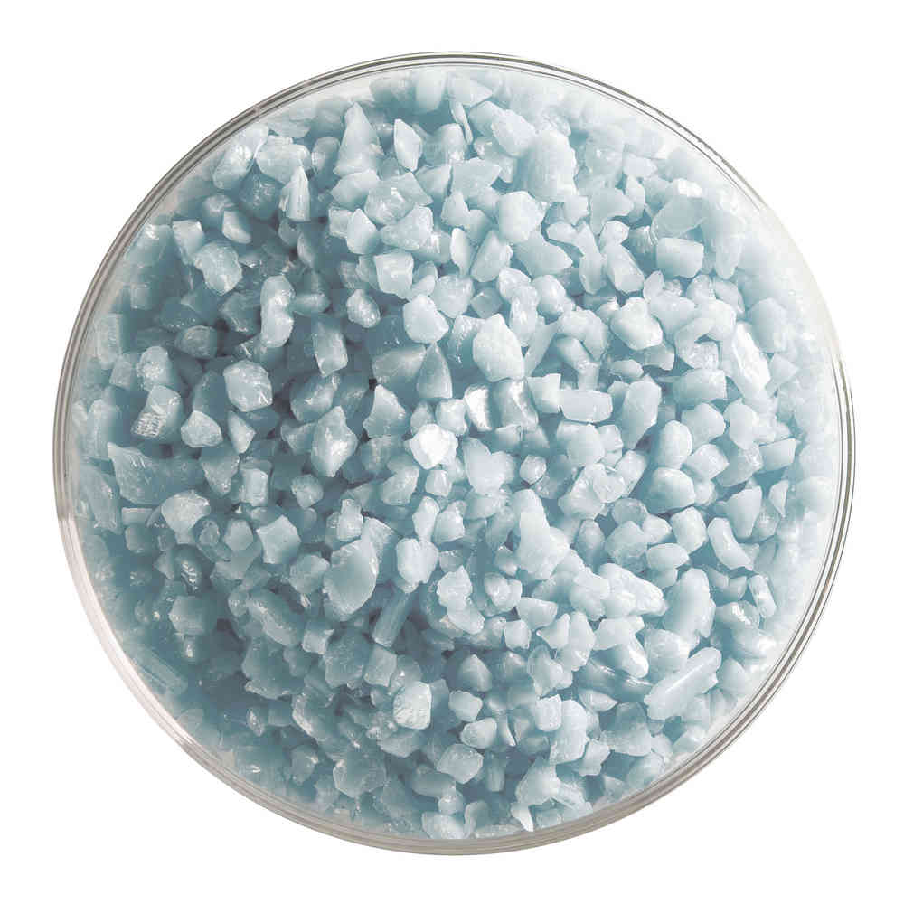
Natubor 54
Ulexita Anhidra (frita)

Slide 2
En Natubor nos preocupa nuestro medio ambiente tanto como la calidad de nuestros productos y la satisfacción de nuestros clientes.
Por ello, todos nuestros productos son 100% naturales.

Slide 3
Nos especializamos en la transformación y comercialización de ulexita de origen boliviano a la que sólo se elimina el agua, en mayor o menor medida, para sus diversos usos agrícolas e industriales.

Slide 4
Natubor 54 Es un producto fabricado a partir de ulexita procedente del Salar de Uyuni, Bolivia, mediante un proceso de fritado (fusión) en hornos similares a los empleados para la producción de fritas cerámicas.

Slide 5
Natubor 54 Este proceso de fritado elimina por completo el agua molecular propia de la ulexita y confiere al producto una naturaleza vítrea. El producto terminado sólo puede contener un pequeño residuo del agua empleada para la refrigeración.

Slide 6
Natubor 54 Nuestro producto tiene una pérdida por calcinación cercana a cero, lo que genera un ahorro energético en fusión en comparación con otros productos como el bórax deca o pentahidratado, ya que no se emplea energía en eliminar el agua contenida en el producto. Esto puede tener un impacto positivo en la productividad del horno.

Slide 7
Natubor 54 A diferencia del bórax sintético, tanto hidratado como anhidro, nuestro producto contiene además de sodio otros óxidos esenciales para la producción de fritas cerámicas, tales cómo: - Sílice - Calcio - Magnesio

Slide 8
Natubor 54 En definitiva, su bajo punto de fusión, su casi nula pérdida por calcinación y su alto contenido en óxido de boro, hacen de Natubor 54 un producto altamente recomendable para la fabricación de fritas cerámicas con contenido en sodio, así como otros procesos como fundición en metalurgia.

Slide 9
Natubor 54 Es una alternativa natural al empleo de productos sintéticos como - Bórax Decahidratado - Bórax Pentahidratado - Borax Anhidro (Dehybor)

Slide 10
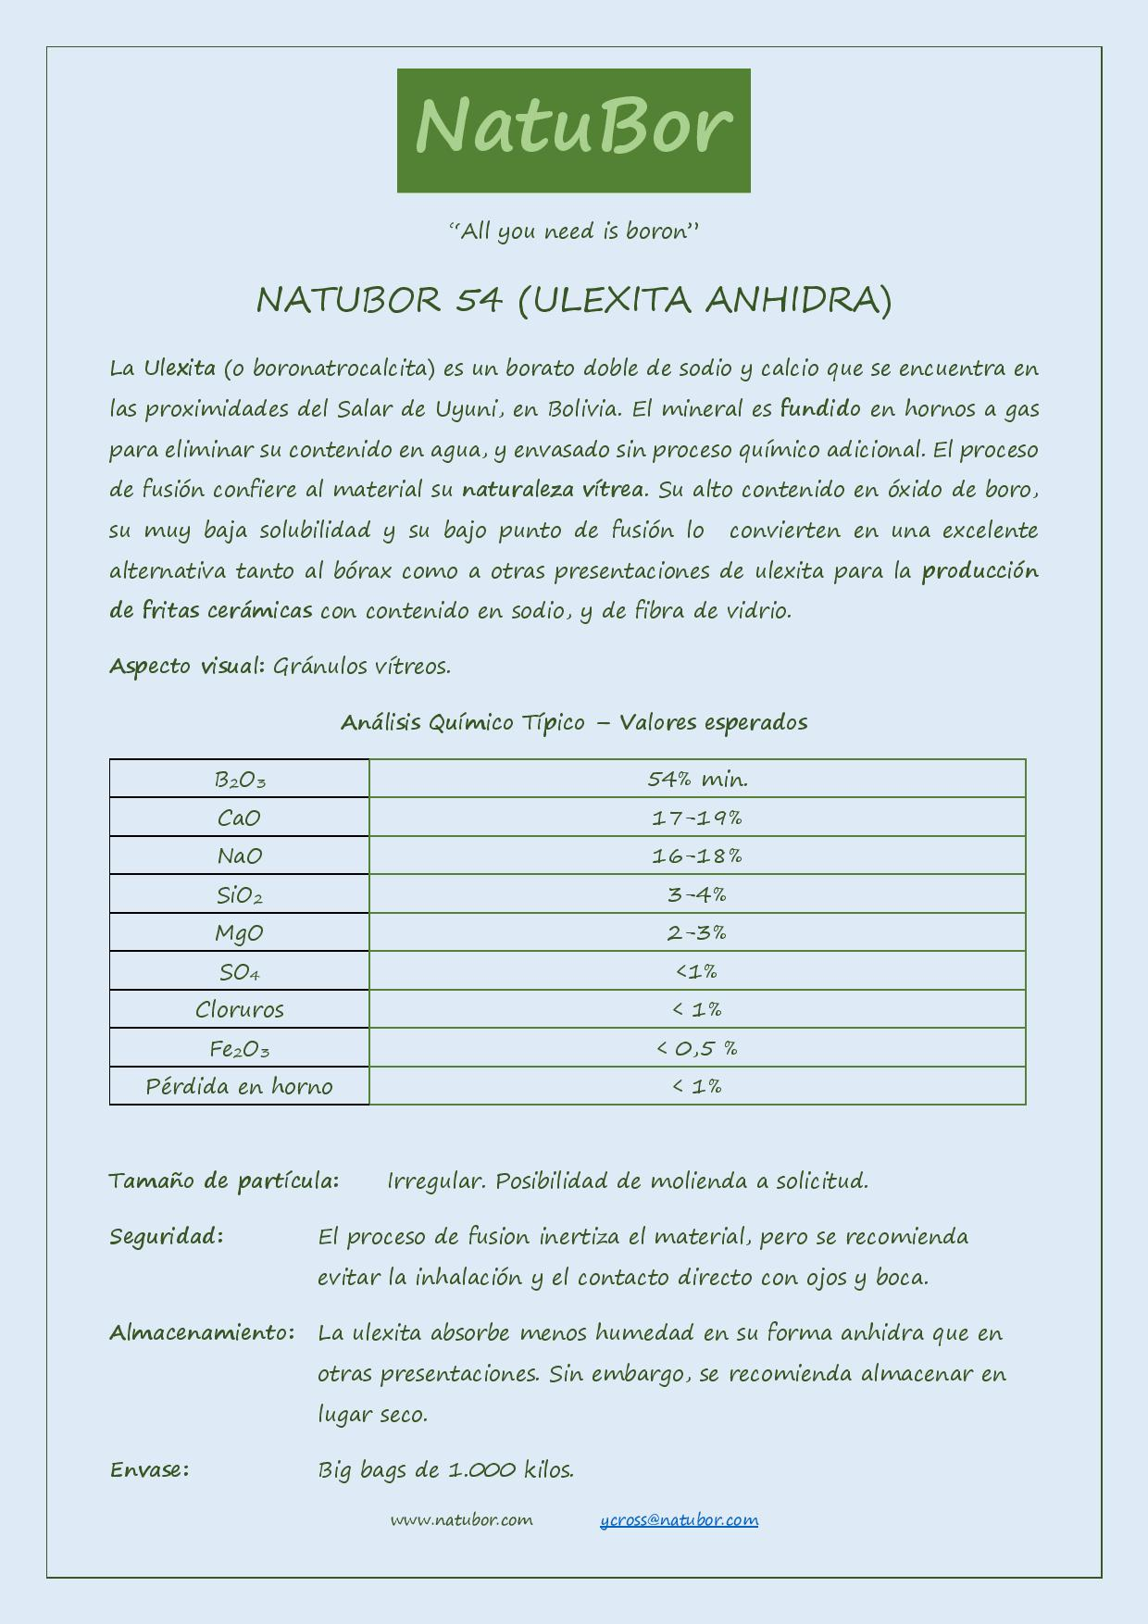

Slide 11
www.natubor.com

